Slide 1




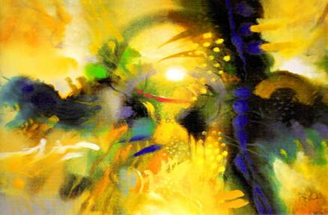










Imágenes tomadas de la red (varios Autores)
Secret Garden Song for a new beginning
Música:
Mi pobre amor se está yendo...
yo me quedaré llorando...
La lluvia, leve, cayendo;
una nube, allá, glisando...
Mi pobre amor se está yendo.
Lejos, muy lejos!, soñando
la dulce amada, y tejiendo
su ilusión, me va matando...
Mi pobre amor se está yendo...
¿Qué pasa, que nada entiendo?
Qué pena se va a acercando?
La lluvia, leve, cayendo...
Una nube, allá, glisando...
La dulce amada tejiendo
su ilusión, que voy matando!
Mi pobre amor se está yendo...
Yo me quedaré llorando!
Poema de León Grieff (Poeta Colombiano)
Idea y Producciòn: Mar
stellmar@gmail.com
Mar
La lluvia, leve, cayendo...
Una nube, allá, glisando...
La dulce amada tejiendo
su ilusión, que voy matando!
Mi pobre amor se está yendo...
yo me quedaré llorando...
La lluvia, leve, cayendo;
una nube, allá, glisando...
Lejos, muy lejos!, soñando
la dulce amada, y tejiendo
su ilusión, me va matando...
Mi pobre amor se está yendo...
Mi Pobre Amor Se Está Yendo...
León de Greiff
¿Qué pasa, que nada entiendo?
Qué pena se va a acercando?
Mi pobre amor se está yendo...
Yo me quedaré llorando!
14-10-2016
Mi pobre amor se está yendo.
Edición sin fines de lucro

Slide 2







¿Te ha gustado?
Puedes ver más entrando
Aquí
Además puedes recibir powerpoints en tu correo electrónico suscribiéndote aquí:

